Slide 1
Del Pensamiento Salvaje a una fenomenología del fetiche
“Tradiciones comprensivas: Fenomenología y Hermeneutica”

Slide 2
Escuela Sociológica Francesa: monta programa contra a idea de Sujeto abstracto y universal
← crítica psicología intelectualista escuelas evolucionistas anglosajonas
en gesto análogo al de Marx, critica Robinsonadas del tipo homo economicus (cf. Ensayo sobre el don (1920) de M. Mauss)
Como antes Durkheim y Mauss postulan núcleo afectivo sobre el que se monta totalidad social y líneas clasificatorias. Postulan nociones afectivo energéticas (tótem, mana, hau).

Slide 3
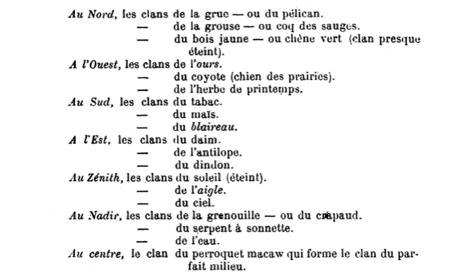
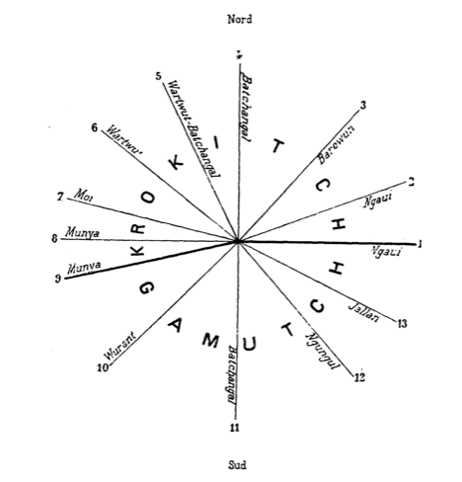
Durkheim, E., & Mauss, M. (1901). DE QUELQUES FORMES PRIMITIVES DE CLASSIFICATION: CONTRIBUTION A L'ÉTUDE DES REPRÉSENTATIONS COLLECTIVES. L’Année Sociologique (1896/1897-1924/1925), 6, 1-72

Slide 4
Lévi-Strauss
Contra origen social de lo simbólico
Postula origen simbólico de lo social
Lo simbólico = estructuras inconscientes (según modelo fonológico)
crítica a nociones explicativas por afecto, volición, creencia, lo arbitrario:
“el maná solo sería ‘la expresión de sentimientos sociales, formados tanto fatal y universalmente como fortuitamente, con respecto a ciertas cosas, elegidas en su mayoría de manera arbitraria …’. Pero las nociones de sentimiento, fatalidad, fortuito y arbitrariedad no son nociones científicas.” (Lévi-Strauss 1950 Introduction à l’oeuvre de Marcel Mauss, p. xlv)
= Crítica noción Energética de maná
les opone concepto de significante flotante = significante sin significado específico
→ cumple función de significar la significación

Slide 5
El Pensamiento Salvaje = Pensamiento Silvestre
Crítica filosofía (años 60)
Reivindicación otras formas de pensamiento :
Sin nombre propio
Sin escritura
Compartido por los miembros de sus comunidades (“más democrático” dice)
Articulación mente humana con naturaleza
⬅ continuo estructuras
→ Eficacia PS, eficacia simbólica

Slide 6
Bordes o campos de batalla epistemológicos del estructuralismo:
Acontecimiento (ciencia/magia, ingeniero/bricoleur, juego/rito)
Lo individual, lo singular
Sentido como experiencia subjetiva
= ejemplo sabor / estructura química (debate con Ricoeur)
= ejemplo crítica a preeminencia experiencia temporal respecto del pensamiento clasificatorio (debate con Sartre)

Slide 7
“Semiología salvaje no era un puro ejercicio intelectual”
estructuralismo = dimensión intelectual
+
fenomenología = dimensión afectiva
→ Fenomenología basada en categoría de LA VIDA

Slide 8
“Si toda conciencia es conciencia de algo, si toda conciencia pide su objeto, éste no se concibe bien sin la vida que de entrada le confiere lamisma naturaleza que el sujeto que cobra conciencia de él” (31)
→ para conciencia viva lo verdaderamente misterioso es materia inerte, bruta, muerta.
→ oposición Pensamiento / Materia inerte = lo impensable

Slide 9
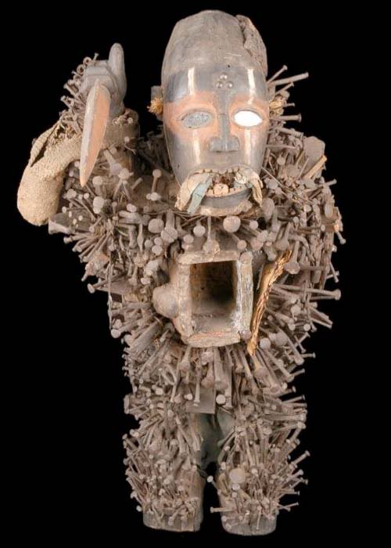
→ fetiche articula representación y materia bruta
= necesidad de comprender / imposibilidad de ser comprendida
Por eso fetiche tiene mínimo antropomorfismo o zoomorfismo = punto de agarre de pensamiento para pensar impensabilidad de la materia
→ op. pensar / ser :: (¿episteme / doxa?)

Slide 10
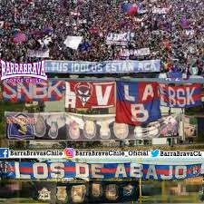
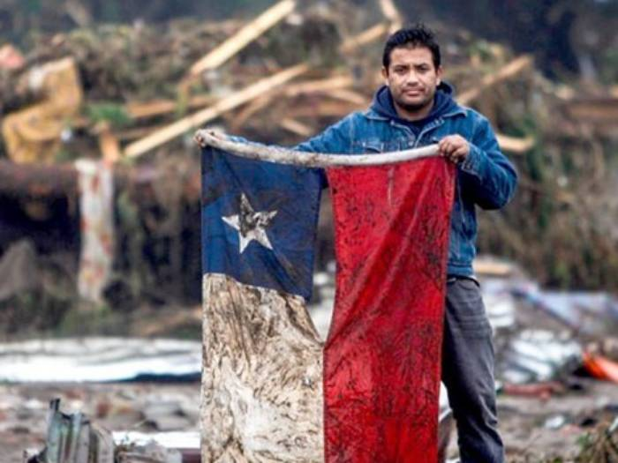
Fetiche Símbolo
produce a grupo producido por grupo
lo convoca lo representa
Singular Reemplazable
Inmanencia metonímica Dualismo metafórico

Slide 11
Mundo no dual del paganismo => inmanencia indicial
Caso chamán = clarividente No responde a oposiciones
Visible / invisible
Natural / sobrenatural
Si todo pide interpretación, desde el malestar pasajero o insistente del cuerpo hasta la sequia prolongada, pasando por el descubrimiento de una piedra o la comprobación de una semejanza entre un niño y su abuelo, ello se debe a que “todo es signo” (p.51).
Universo de rastros, vigilado por aparatos de adivinación
Rastros no de los efectos leyes causales (mecánicas, generales)
Rastros = índices de cierta intencionalidad subjetiva (humana o no)

Slide 12
El problema del conocimiento de lo singular
(tema abducción Pierce)
“Indicios. Raíces de un paradigma de inferencias indiciales” de Carlo Ginzburg, 1986.
Otra forma de articulación mente humana y naturaleza
“… intuición baja” que “Vincula estrechamente al animal humano con las demás especies animales”
Gesto del cazador que lee indicios en el mundo
= justicia / medicina / adivinación

Slide 13
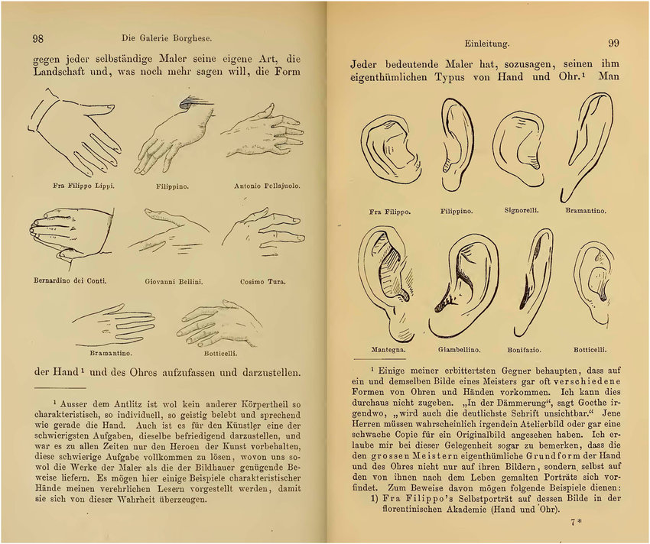
Fin siglo XIX, disciplinas de los “vestigios infinitesimales”
Morelli: rasgos pictóricos = rasgos inconscientes = no determinados por tradición ni cultura.
Freud: síntomas
Sherlock Holmes : indicios
Tylor = supervivencias culturales
pb. respecto a intencionalidad:
Lo más singularmente personal
= lo menos consciente

Slide 14
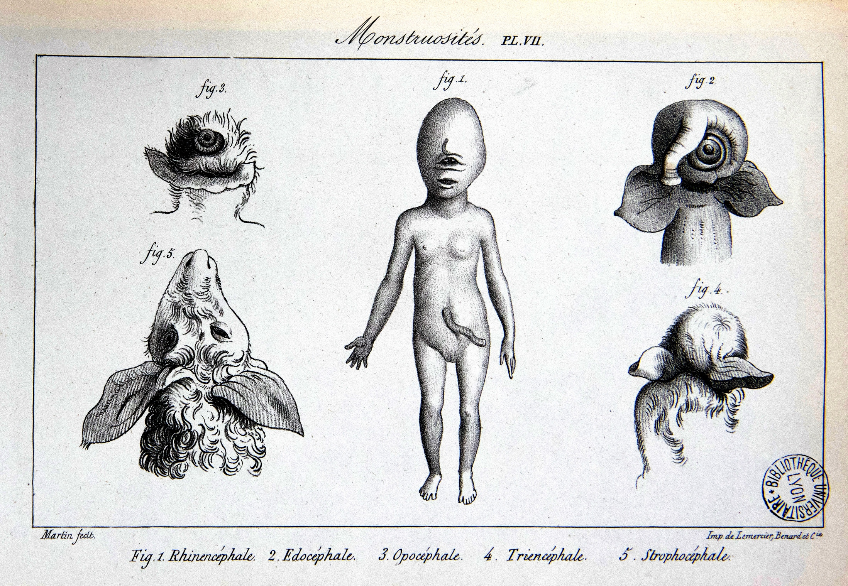
Como en los mosntruos de Geoffroy St. Hilaire, para Lévi-Strauss en mitos también se manifestarían con más libertad leyes de la mente humana
Para Morelli en detalles se manifiestan con más libertad rasgos singulares del individuo

Slide 15
Mientras los paleógrafos oficiales (como los historiadores) sólo consideran el “contenido”, vale decir la sucesión de caracteres alfabéticos y su formato legal como significativos, los huarochiranos campesinos consideran que todo atributo físico del original tiene significado [...] A su modo de ver, a medida que la nueva copia refleje con mayor fidelidad aquellos detalles, ésta comunica el «verdadero» contenido del original. Los huarochiranos describen la escritura colonial como mosaico (o con menos frecuencia como latín). La tarea del paleógrafo popular es la de producir un artefacto que deje al lector moderno la sensación, no de leer palabras antiguas en letra moderna, sino de leer el mosaico mismo [...]: la escritura se imagina como impresión o fósil de un intercambio social total, y no como simulacro de una serie de fonemas codificados […]. Estos cambios funcionan como una instrumentalidad diseñada para funcionar subconscientemente, para que el lector sienta la presencia de un “original” [...]. De esta forma, la transcripción casera brinda al lector una participación imaginaria en el evento gráfico original. Su finalidad es distinta a la de la transcripción académica o legal, que busca exportar el “contenido” al evento moderno eliminando las “formas” difíciles (Salomon, 2001, p. 73).

Slide 16
Dualismo Estructura/su realización o clase/ejemplar
v/s
Conocimiento de lo singular: Montaje y Anacronismo
Crítica a Foucault: vestigios (índices) voz del otro
Escapa a oposiciones o clasificaciones:
cultura popular / cultura oficial
Humanismo moderno/chamanismo arcaico

Slide 17
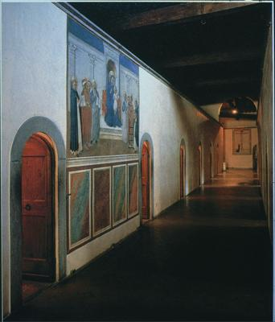
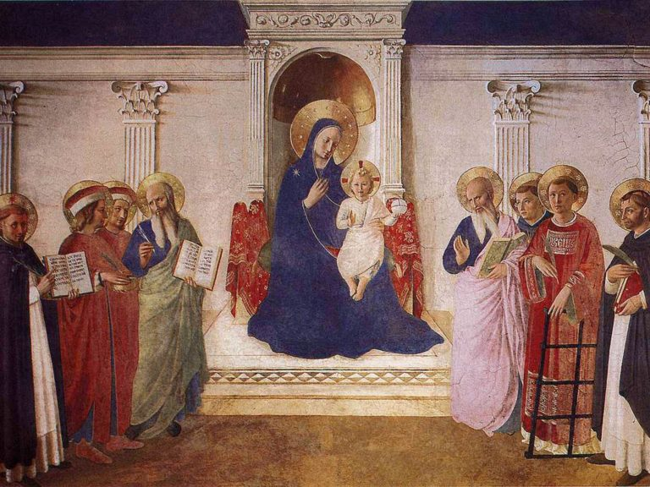
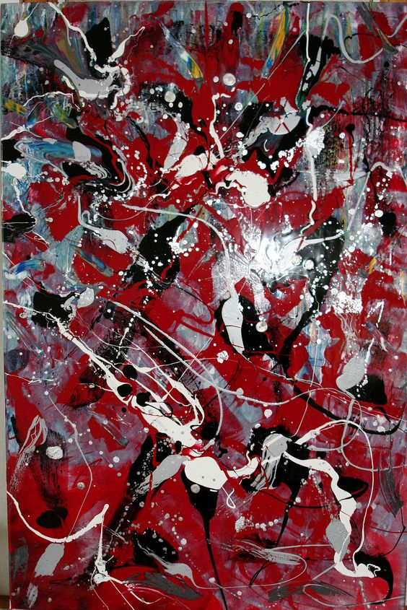
Fran Angelico Virgen de las sombras
“heurística del ancronismo”
(G. Did-Huberman Ante el tiempo)

Slide 18
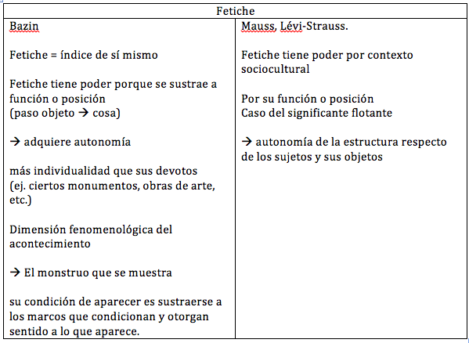

Slide 19
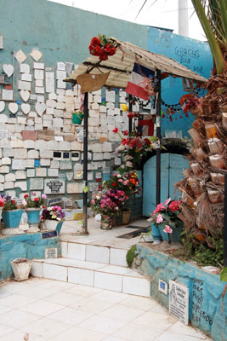
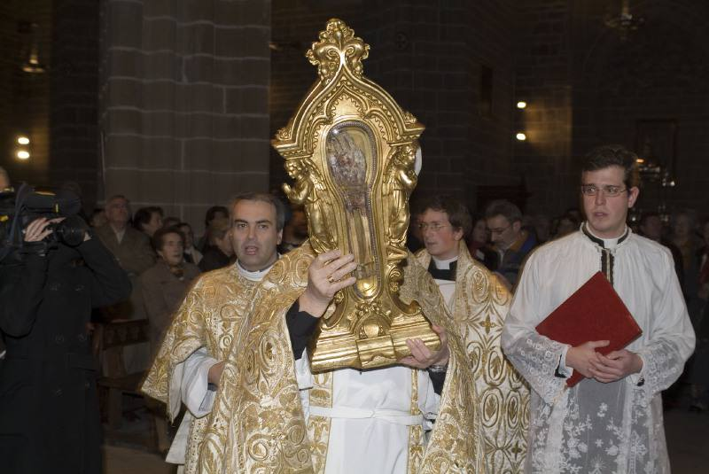
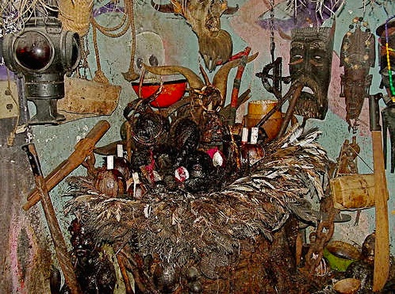

Slide 20
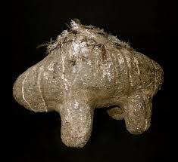
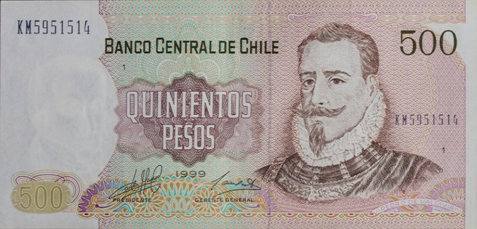
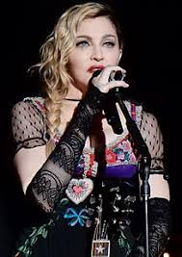
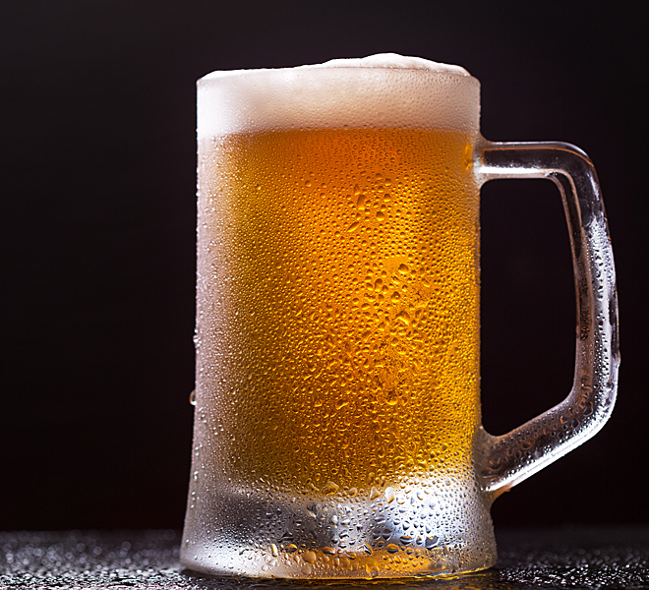
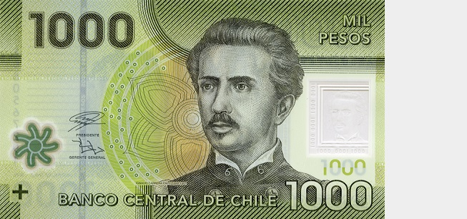
Menos individualidad Más individualidad

Slide 21
Modelo fenomenológico
(carne)
Yo (sujeto)
objetos
Menos individualidad Más individualidad

Slide 22
Modelo estructural
(estructura)
Significante flotante

Slide 23
Modelo estructural
(estructura)
Significante flotante

Slide 24
Modelo estructural
(estructura)
Significante flotante

Slide 25
Modelo Actor-Red
Aplanamiento ontológico
(trivialización del acontecimiento)

Slide 26
Modelo ontología fetichista (diferenciales de individualidad)
Menos individualidad Más individualidad
… pero Lo importante no es la posición en una escala, sino que los diferenciales (dinámicos, contingentes) de individualidad…

Slide 27
Modelo ontología fetichista (diferenciales de individualidad)
Menos individualidad Más individualidad

Slide 28
Modelo ontología fetichista (diferenciales de individualidad)
Menos individualidad Más individualidad

Slide 29
Modelo ontología fetichista (diferenciales de individualidad)

Slide 30
Modelo ontología fetichista (diferenciales de individualidad)
Para ellos [los mapuches] la línea divisoria entre persona, animal, árbol y montaña no está suficiente tensada. Ellos no diferencian ‘a primera vista’ entre ‘animado’ e ‘inanimado’, ‘sensible’ e ‘insensible’, ‘pensante’ y ‘no pensante’, sino ante todo entre fuerte y débil, grande y chico, fortaleciente y debilitante, útil y dañino: el Pellü determina la línea divisoria de su escala de valores. Para el mapuche Pichumilla el volcán Villarrica no es, en primer lugar, una elevada masa de basalto y lava, piedra muerta, sino un Am rico en Pellü, un ser que tiene poder, un Pillán ante el cual él se siente débil y pequeño con su diminuto Pellü, expuesto a la misericordia e inclemencia, como el impotente ante el poderoso (Böning 1972 (1995) :136-137)

